Slide 1
Autocomplete Hand-drawn Animation
Jun Xing Li-Yi Wei Takaaki Shiratori Koji Yatani

Slide 2
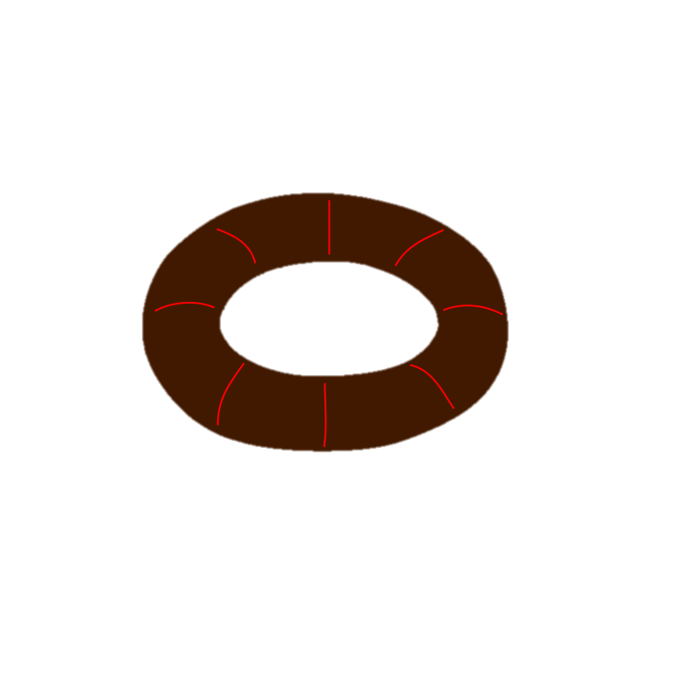
Introduction

Slide 3
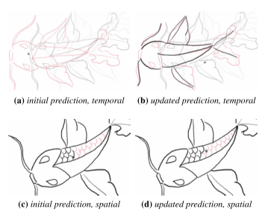
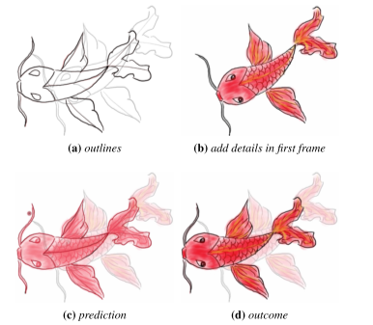
Interface
Notes:
1.用戶每次畫線的時候，系統會自動計算預測的圖案，用戶可以選擇接受系統的預測或者不接受繼續繪畫，如果要接受的話可以進入選擇，然後用Brush選擇要接受的線條
2.畫完幾個Frame之後，可以回到第一個Frame增加細節（鱗片），這時候系統也會自動預測接下來的Frame的細節
3.這是最後的結果，一開始先畫線，然後再第一個Frame加上顏色，然後預測也會上色

Slide 4
Sample Representation
u(s) = (p(s),m(s), a(s), t(s))
Notes:
1.紅點代表Sample Point，下標代表的是繪畫的順序
步驟：
1.展開s8的neiborhood
2.根據s8的neiborhood和s8的neiborhood的neiborhood來判斷frame1的那個點和他最接近（s8和s9最相似，可是他們的neiborhood不相似）
3.找到之後就會生成一個Graph，通常連接的點越多代表這兩條線越相似
-畫的線越多，準確度就越高
Position motion(translation,rotation,scaling) appearance(color,pressure,size) temporal(global time stamp,sample-id)
Difference sample point is direct calculate different ^u

Slide 5
Neighborhood
Notes:
Neighborhood的點只包含綠色的點，綠色的點的來源有倆種：
1.被包裹在黃色圈圈裡面
2.是在之前的sample
下面的公式：
1.相加每個Neighborhood的Similarity
2.計算Neighborhood的相差

Slide 6
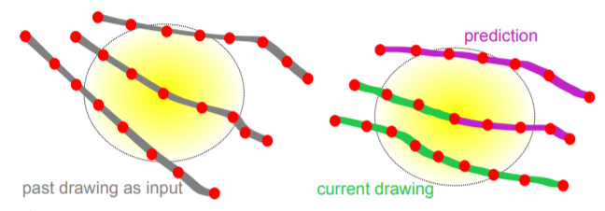
Autocomplete Painting Repetitions
Notes:
上面的方法是參考2014年的這篇論文，不過修改到Global Similarity

Slide 7
Global Similarity Analysis
Notes:
Global Influenced by two factors:
1.The global similarity of their neighborhood samples
2.Local neighborhood similarity
Global Similarity : 加上Recursive的公式
1.因為Process只會往回走，所以可以避免無限迴圈
2.Global也可以用一個很大個的Neighborhood包裹住，不過這樣的話很難去加速，還有對局部結構性的適應程度也比較差
圖：
從紅點開始比較，紅色的路徑是它往回走Recursive的路徑
s11和s13的的局部比較匹配，但是全部來看的話和s8比較匹配

Slide 8
Global Similarity Analysis
Initialization
Normalization
Refinement
Draw order coherent
Notes:
1.繪畫的順序也會導致samples落地的地方差別很大，不過一般用戶繪畫的時候都是coherently的
2.一開始設定的時候，因為第一個Frame是Unknown的，所以他的值一開始先給一個常數
3.然後當從上一個Frame計算的時候，會Normalize總和到1，這是為了不會被recursion depth影響
4.Refinement：當用戶持續繪畫的時候，可以不斷地保持一致性，系統會持續建立Graph，每個Graph，計算一致性，越高的一致性

Slide 9
Prediction Synthesis
Maintain the structures and details of previous frames
Fit the drawing in the current frame
observe the motions among the frames for temporal coherence
be general enough for various drawing styles and contents and yet fast enough for interaction.
Deformation Model:
Notes:
滿足4個條件：
1.保持和前面的Frame一致性的結構細節
2.配合現在繪製的圖像
3.觀察繪製的流線
4.夠快
Affine Transform
2x2 Matrix A’ 2x1 translation vector
S’i ->Influence Point
S’j ->Moving Point

Slide 10
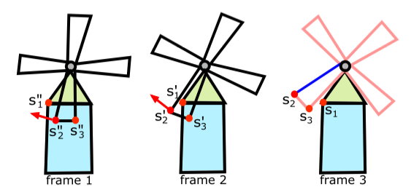
Prediction Constraints
Notes:
為了維持物品的細節和結構性，它的變形模型加入了四種不同的Constraints
1.考慮Rotation的Constraints a是代表A’的columns vectors
2.考慮Position的 averaging the standard deviations of individual vector/matrix components
3.考慮Shape的一致性
4.考慮Motion的一致性 Frobenius norm

Slide 11
Implementation
Sample parameters :
Sample all strokes with an average of 15-pixel spacing uniform at low curvature regions
Adaptive at high curvature regions between 12 to 18-pixels
Constraint parameters :
Set θ1 = 5, θ2 = 5, and θ3 = 0.5 for Equations (10) and (14), and ϕ1 = 50 in Equation (13)
Optimization parameters :
Initialize κr = 1000, κs = 15, κf = 10, and κm = 1
κs is halved whenever |Ek − Ek−1| < 10−1 (1 + Ek), where Ek is the cost at the k-th iteration, until κs < 1
Since Equation (13) starts from the third frame, we set κm = 0 for the second frame

Slide 12
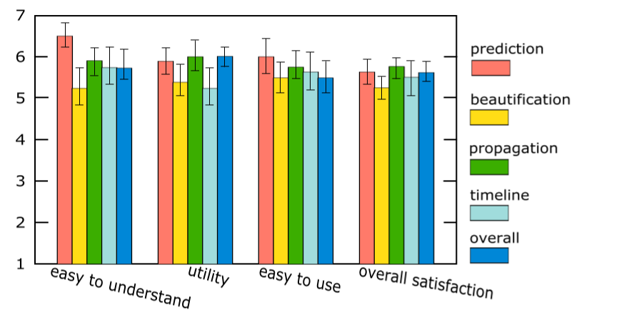
User Evaluation
Notes:
2 experienced animation sketching artist , 7 novice users with different levels of sketching experiences
測試分為4個步驟：
1.20 分鐘的warm up
2.50 分鐘的target sketch –create 3 frame and final outputs , add details , test with both using system and not using system
3.20 分鐘的open sketch
4.10 分鐘的Final interview
Labor reduction:
1. The ratio of autocomplete stokes accepted by the user (outline-0.62 and detail-0.97)

Slide 13
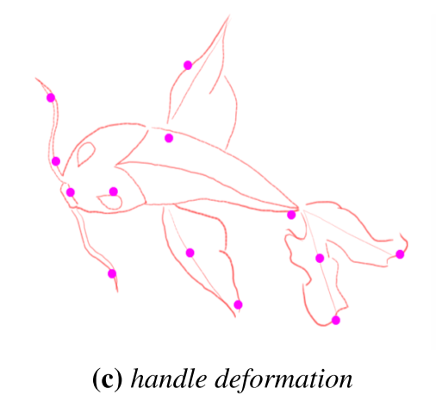
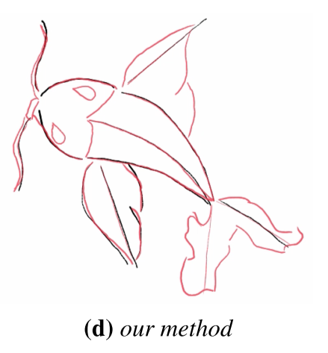
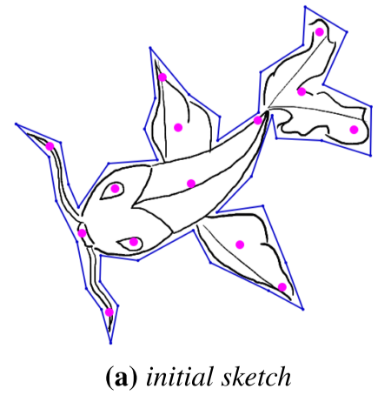
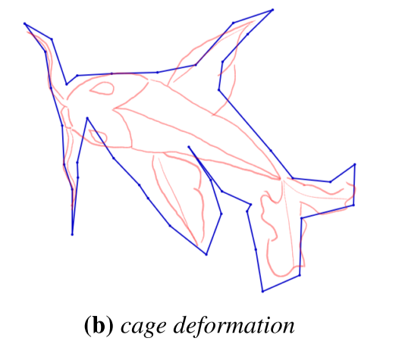
Deformation Comparison
Notes:
Other system : need to manipulate these control to deform
Our system : Deformation implicitly via direct sketching

Slide 14
More Result

Slide 15
More Result

